Slide 1
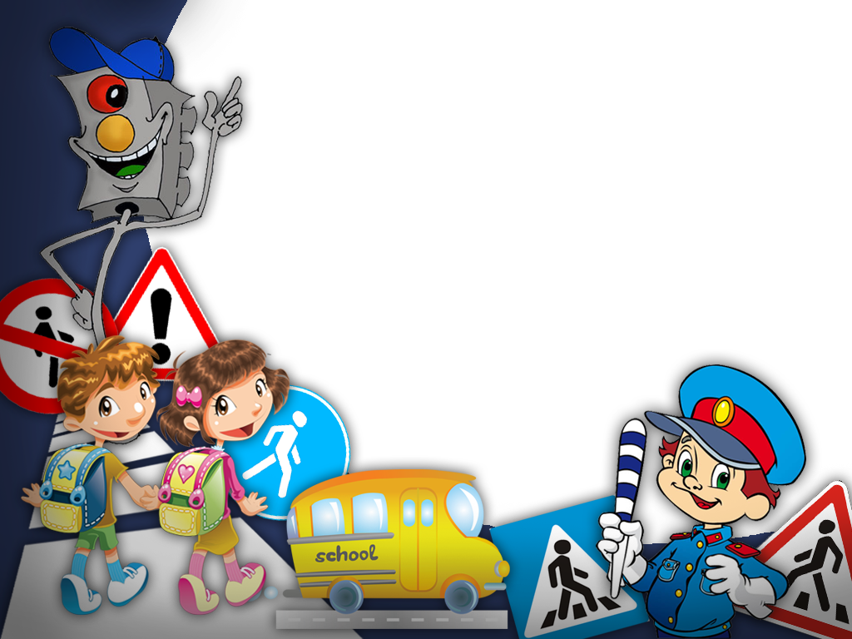
Презентация на тему « ПДД в режимных моментах»

Slide 2

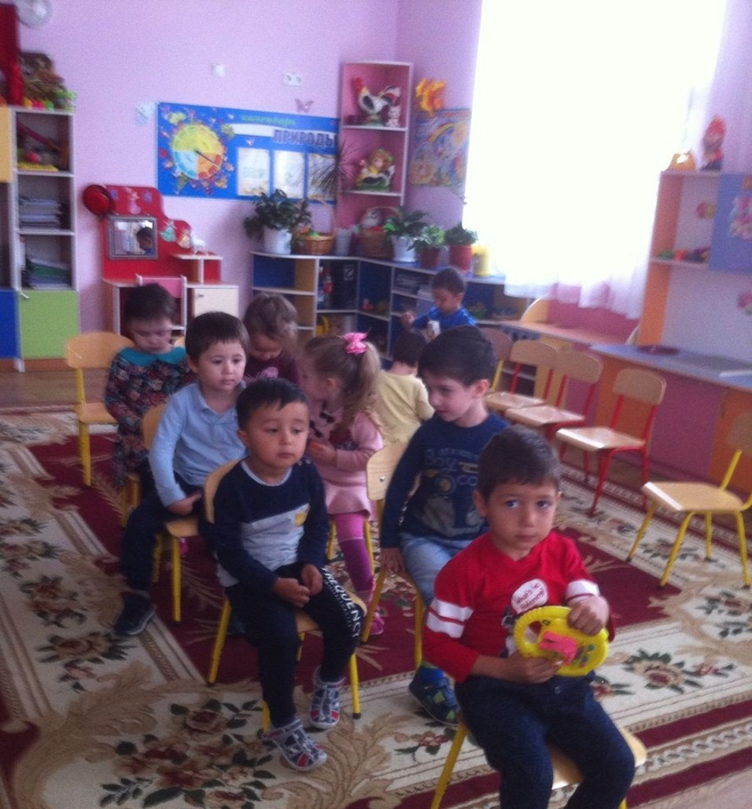
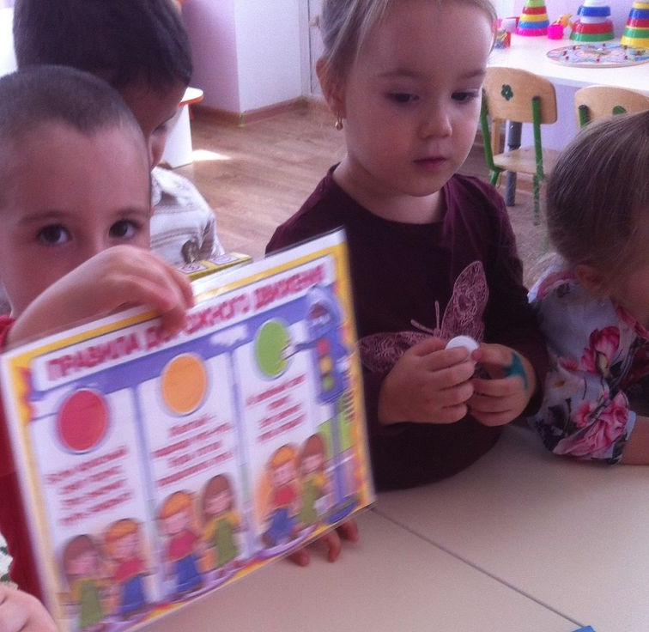

Для детей в группе организован уголок по ПДД . Пазлы раскраски дидактические игры по ПДД макет улицы

Slide 3

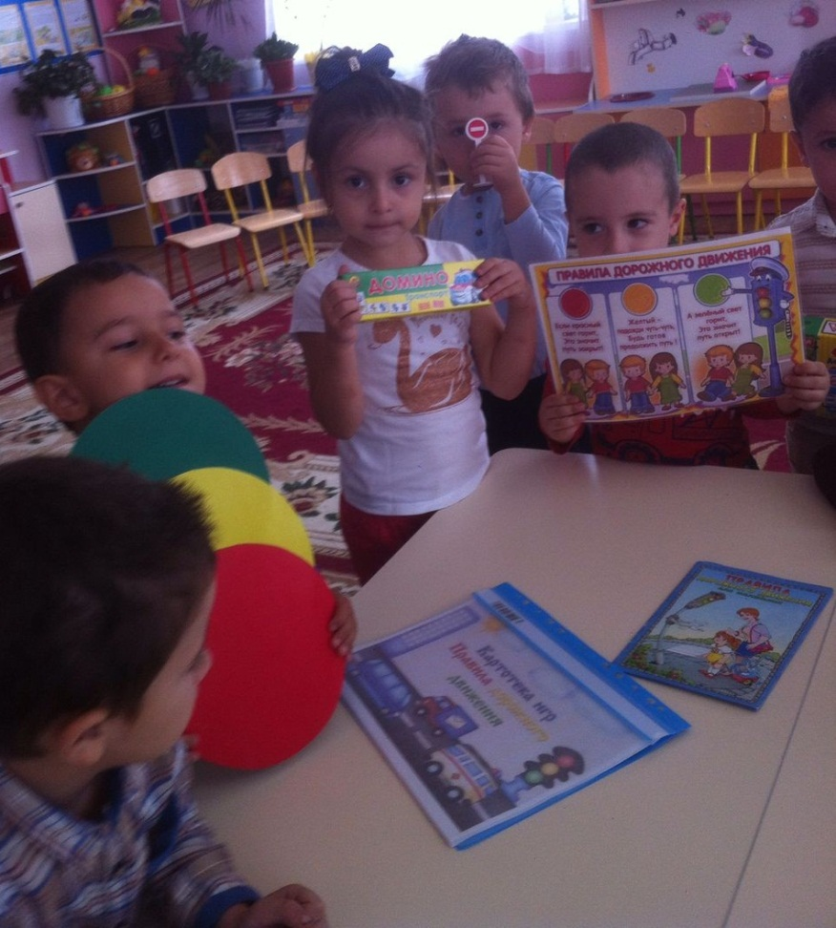
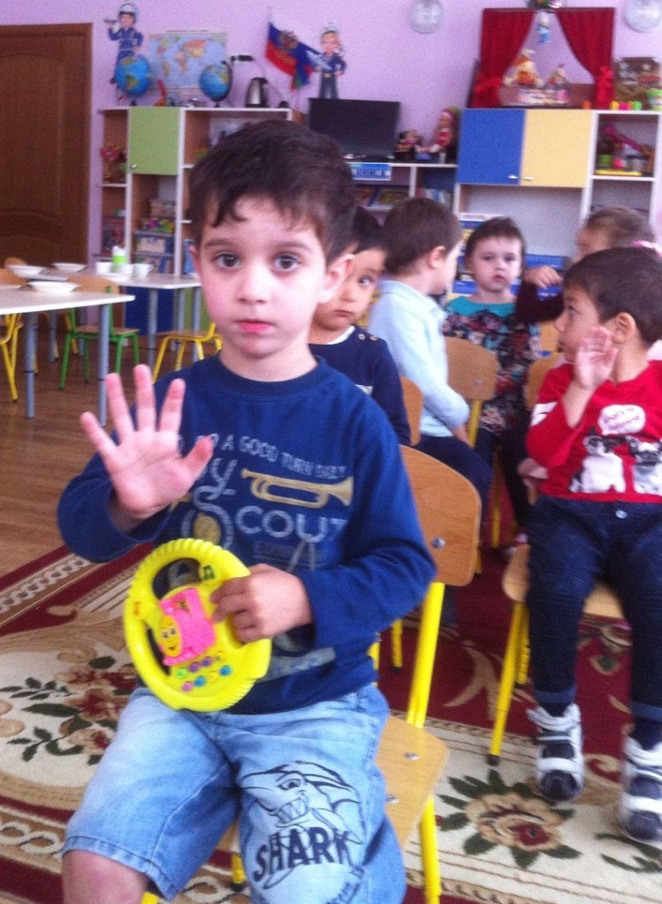
Применяют полученные знания в играх, содержащих правила дорожного движения

Slide 4

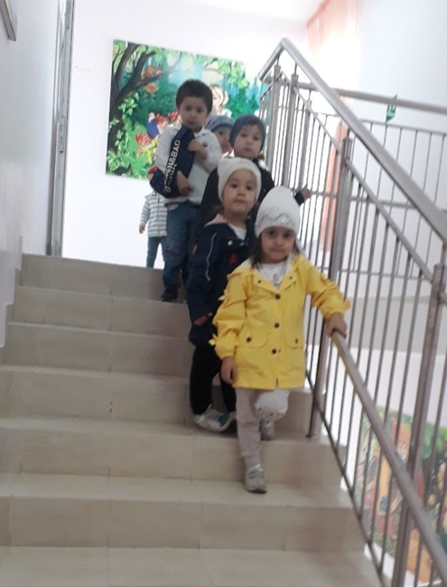
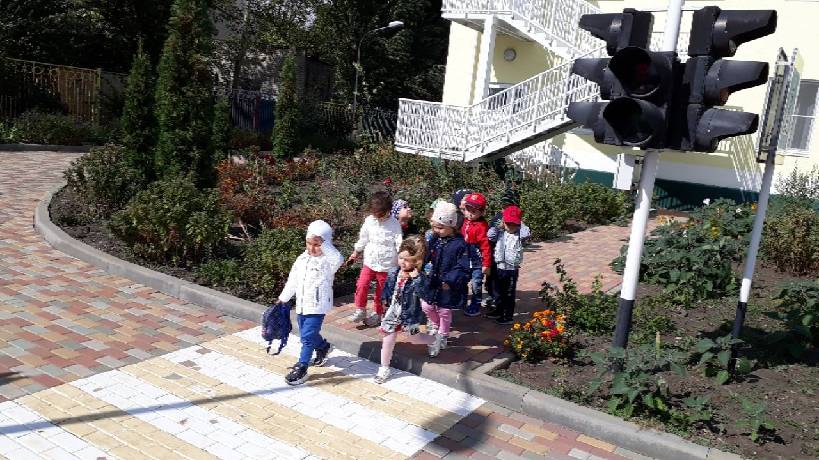
Тротуар для пешеходов, Здесь машинам нету хода! Чуть повыше чем дорога, Пешеходные пути, Чтобы все по тротуару Без забот могли идти!

Slide 5
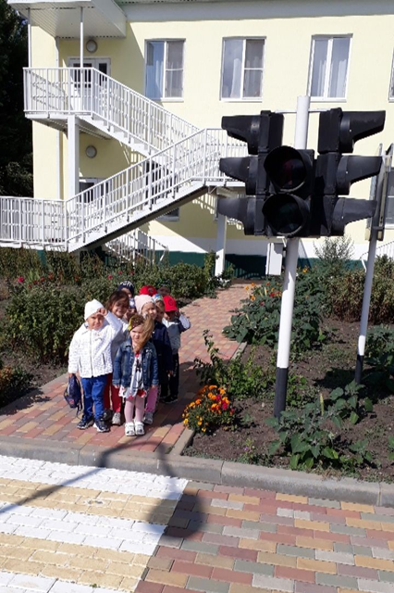
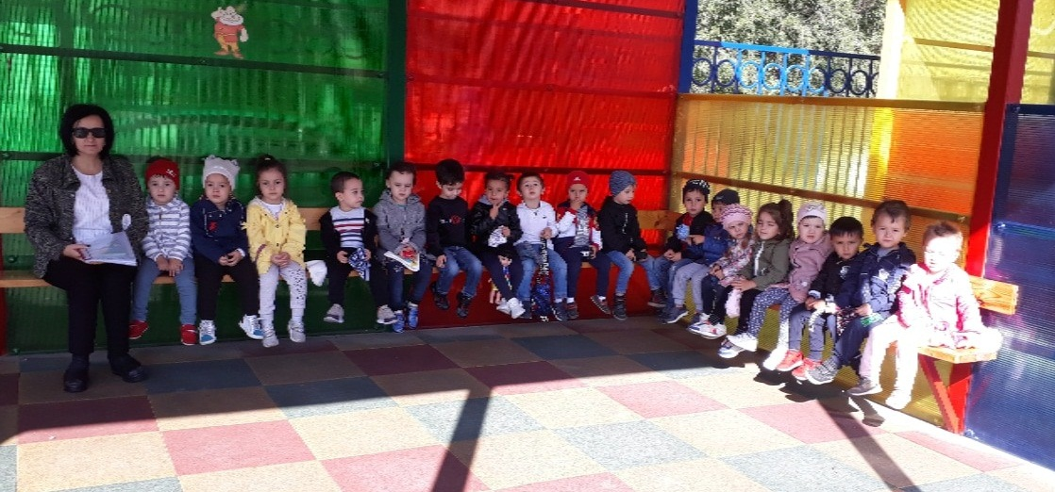
И большим и маленьким Всем без исключения Нужно знать и соблюдать Правила движения! Осторожно на дороге! Берегите – руки, ноги. Помни правила везде, А иначе быть беде .

Slide 6

Спасибо за внимание

